Slide 1
Paroisse Sainte Mère TERESA en Morinie
Ecoute de chant
Lettre d’infos paroissiales du 28 février 2023
Chers amis,
Il y a une semaine, nous prenions ensemble la route vers Pâques.
« Revenez à moi de tout votre cœur ! »
En recevant les Cendres, nous avons accueilli l’immense amour de Dieu pour nous, nous nous sommes reconnus pécheurs en face de cet amour.
Nous sommes invités à découvrir, que sous la cendre de nos vies,
le feu de l’amour de Dieu brille, éclaire et réchauffe !
L’essentiel de ce temps de pénitence et de réconciliation c’est de faire une plus grande place à Dieu, nous désencombrer.
Au long de ces quarante jours, nous voulons essayer de nous rendre davantage disponibles à la présence du Christ en nous.
A travers une pratique plus régulière de la prière, à travers le jeûne de nourriture et de consommation, à travers le partage et une solidarité avec nos proches et ceux plus éloignés, Dieu veut nous faire passer à une vie plus ouverte aux autres …
C'est un Dieu Père que nous allons rencontrer dans la prière, ça doit nous réjouir. C'est un Christ Frère que nous allons rencontrer dans nos gestes de partage, ça doit aussi nous réjouir. C'est un Christ Sauveur que nous allons rencontrer dans le jeûne, ça doit encore nous réjouir.
Alors bon Carême à chacune et chacun.
C'est Dieu qui nous regarde "dans le secret", n'oublions pas de lui sourire.
Avec toute notre amitié Equipe Pastorale

Slide 2
Entrer en Carême … Ensemble
Nous avons pris ensemble ce chemin de Carême
40 jours de marche pour arriver à la grande fête de Pâques
En début de messe des Cendres un temps explicatif était proposé
aux enfants sur le sens du Carême et les gestes vécus lors de la messe.
Nous savons que suivre Jésus sur ce chemin n’est pas toujours facile,
c’est pourquoi il est important de marcher tous ensemble.
Pour faire ce voyage, il nous faut faire plus de place à Jésus
dans nos vies, changer nos cœurs, se désencombrer,
et enlever toute cette poussière en nous pour voir sa lumière.
Après avoir brûlé les rameaux de l’an dernier et béni les cendres,
le Père Sébastien et Jean Pierre ont marqué notre front du signe
de la croix, signe marquant que nous nous sommes mis en route
avec notre volonté de conversion, la volonté de changer notre cœur, le signe de revenir à l’essentiel vers Dieu
Nous souhaitons un beau chemin de Carême à chacun d’entre vous, aux enfants du KT venus nombreux en famille, et à nos frères et sœurs malades, que les membres du SEM ont visité pour leur apporter les Cendres.

Slide 3
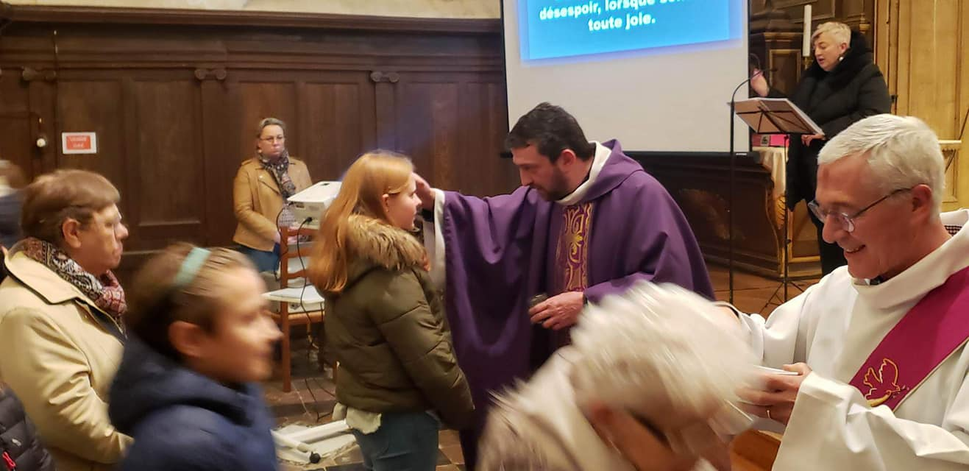
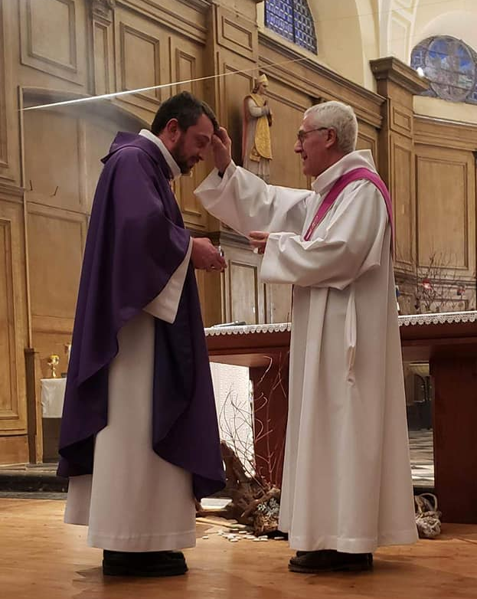
Beau et saint Carême !

Slide 4
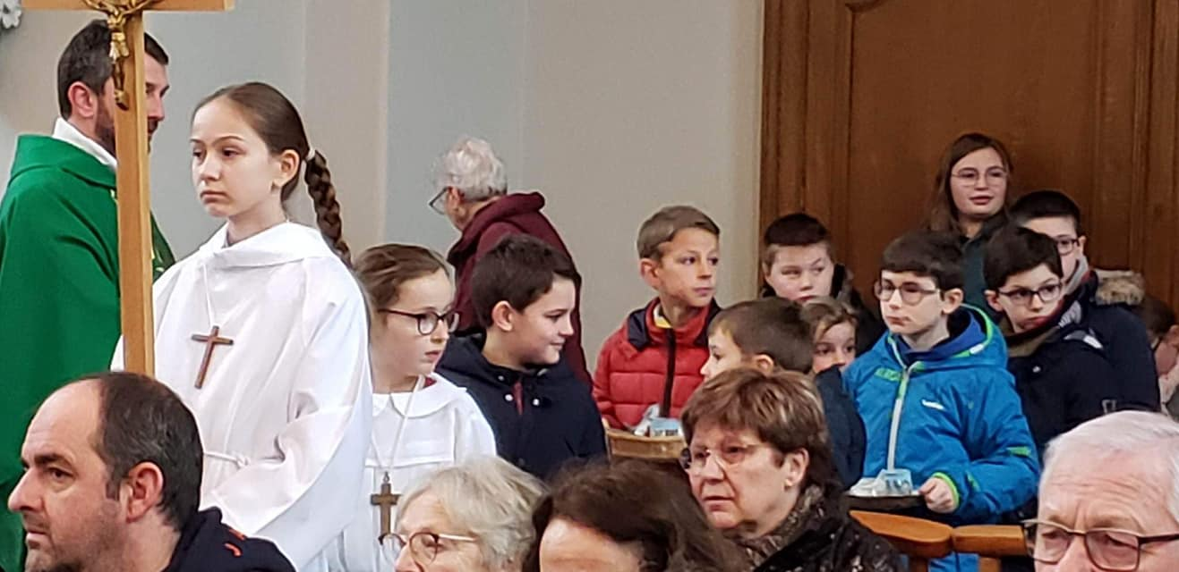
Dimanche de la santé animé par le SEM
En ce dimanche 12 février, c’était la messe du dimanche de la santé préparée par le service évangélique des malades et pour l’association APPRES. Lors de cette eucharistie, les enfants catéchisés étaient présents, ils ont apporté des objets qu’ils avaient fabriqués le mercredi précédent et qui seront distribués aux personnes âgées.
Que de gestes de partage, d’amour d’échange pour le bien des habitants de notre paroisse.
Marie Thérèse Devin
« Nous avons besoin de vous, l’Eglise a besoin de vous, malades et soignants pour nous rappeler que la fragilité, la vieillesse, la maladie font pleinement partie de nos existences humaines et que l’on ne peut pas les vivre seuls. Au cours de la messe nous avons prié plus particulièrement pour tout le personnel soignant, les aidants … pour tous ceux qui d’une façon ou d’une autre entourent et réconfortent les malades.

Slide 5
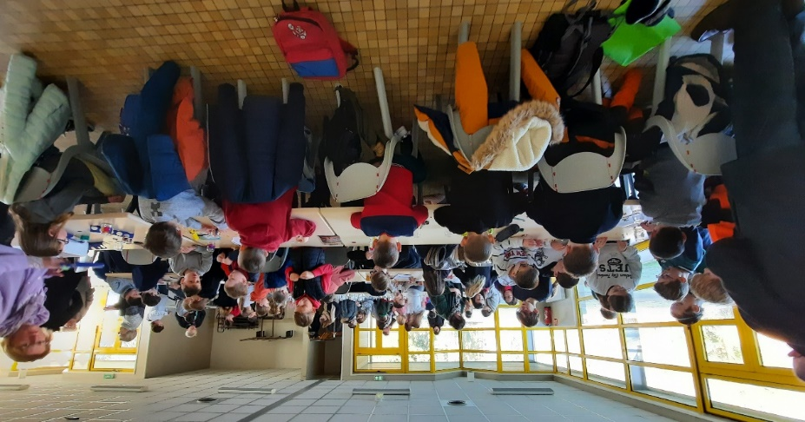
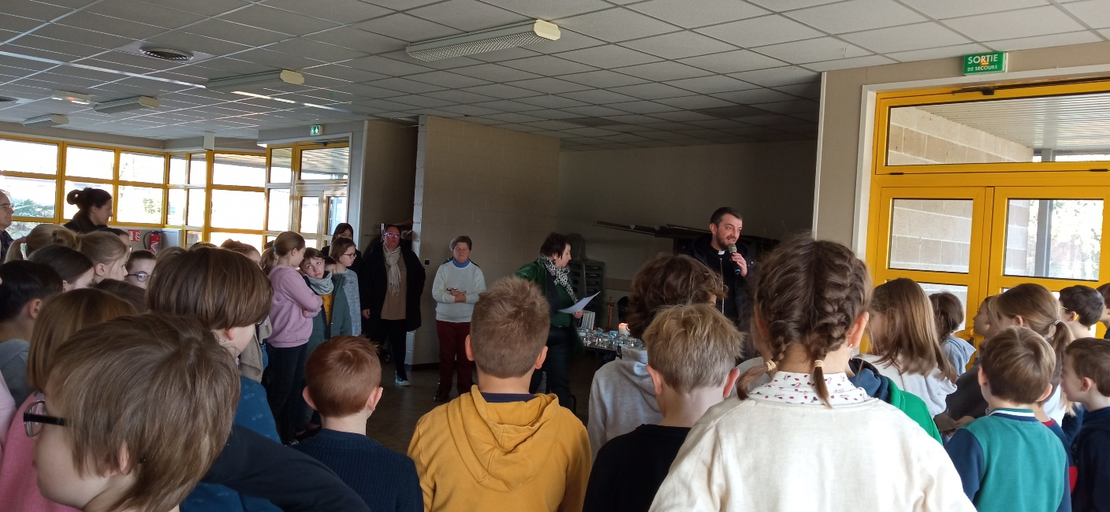
En lien avec le dimanche de la santé
C’est dans la joie et la très bonne humeur que se sont retrouvés,
un mercredi matin en la salle de Moulle les enfants du KT,
les catéchistes et les membres du SEM.
Au programme de cette rencontre : la fabrication de présents
à offrir aux personnes malades.
En fin de matinée le Père Sébastien est venu à la rencontre des enfants et a pu découvrir tous les talents des jeunes et moins jeunes et a conclu cette matinée par un temps de prière.

Slide 6
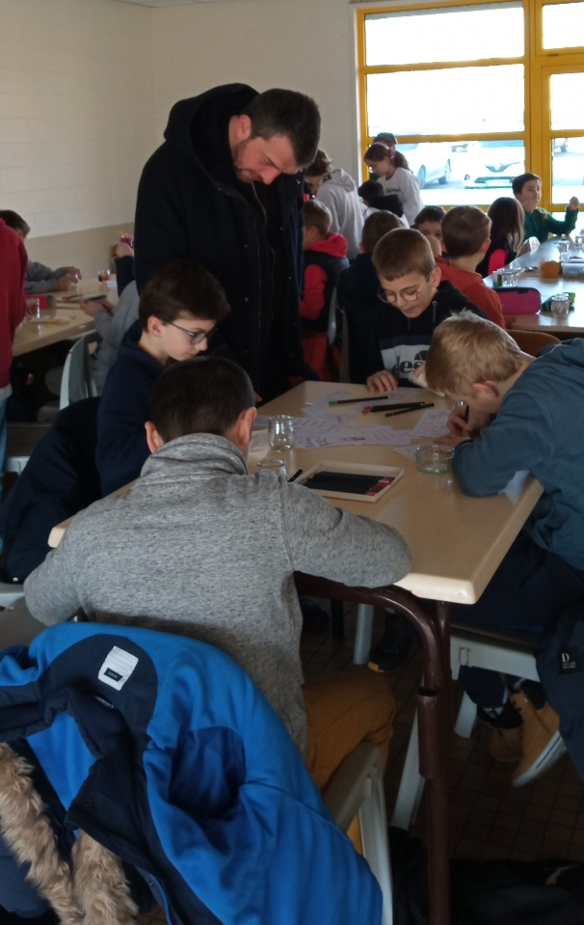
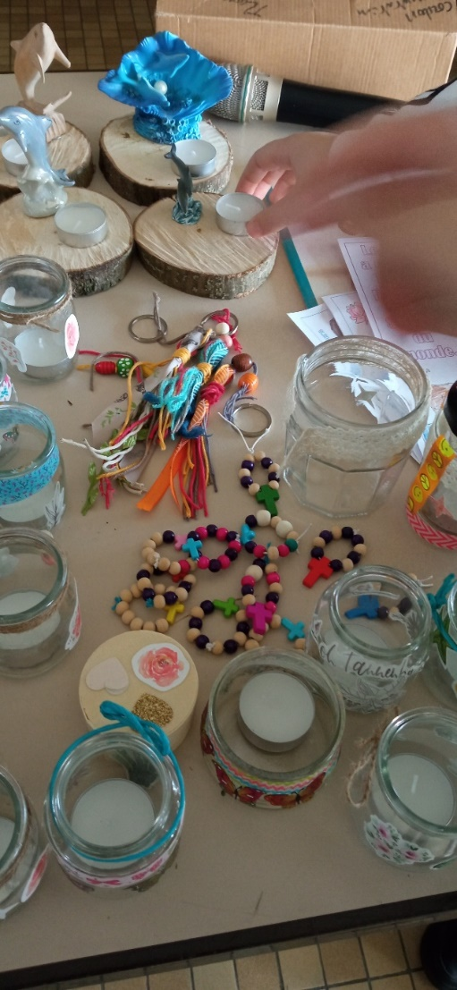
Merci à chacun pour ce temps béni …

Slide 7
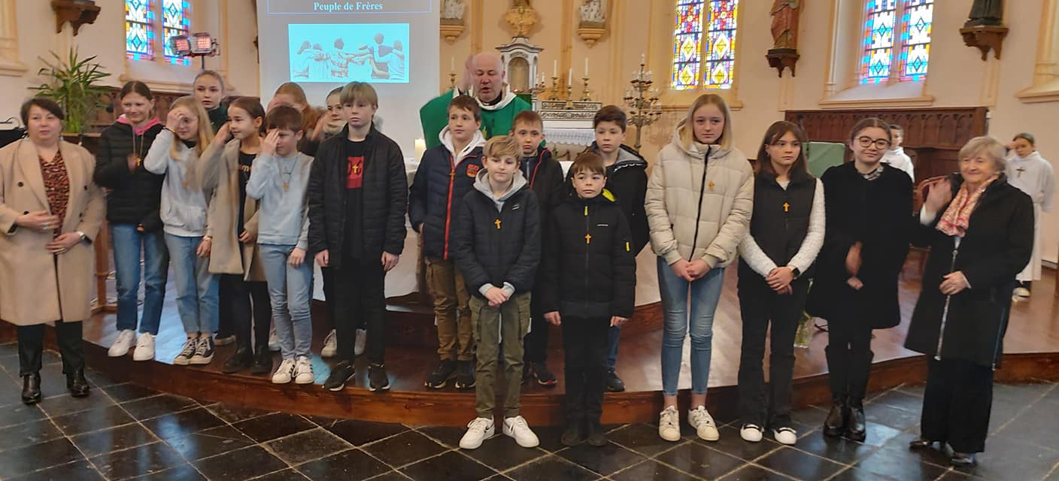
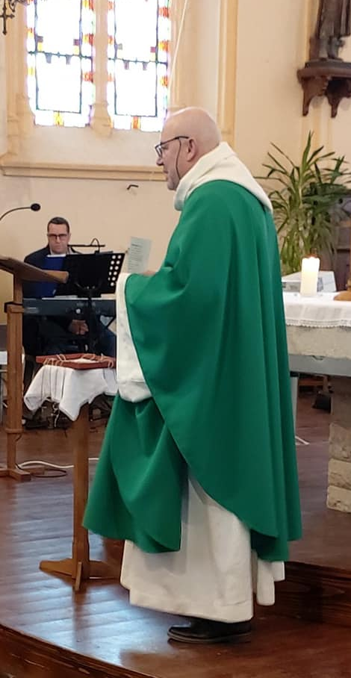
Remise de la croix aux collégiens en chemin vers la fête de la Foi
Le dimanche 19 février, les collégiens, en chemin vers la fête de la Foi, se sont réunis
à la maison paroissiale, entourés de leur catéchiste et des familles, pour vivre
un temps fort ayant pour thème la croix de Jésus.
A l’issue de cette rencontre, le Père Fabian et la communauté paroissiale les ont accueillis
pour vivre ensemble l’Eucharistie.
Le Père Fabian a béni les croix, remises par leur catéchiste.
La croix, premier symbole de leur profession de foi.
D’autres symboles (la lumière, le vêtement blanc …) leurs seront remis tout au long de leur chemin.
Nous leur souhaitons une belle route et leur donnons rendez-vous le 12 mars pour vivre une 2ème étape de leur parcours

Slide 8
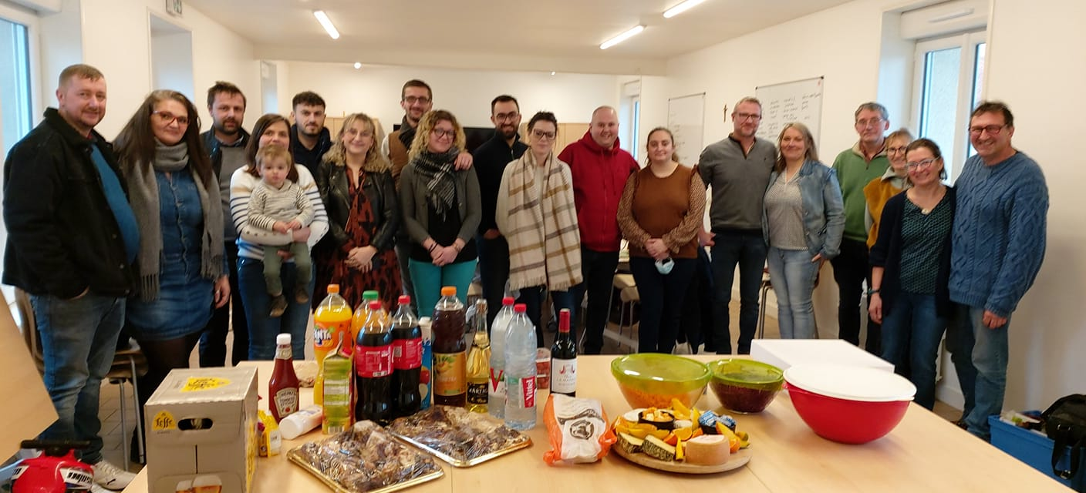
Préparation aux mariages
Un samedi animé à la maison paroissiale,
rencontre avec un groupe de fiancés en pleine préparation de leur mariage
vécue dans une grande convivialité, autour de Sergine et Luc, Eveline et Erick

Slide 9
Cette année, ce sont plus de 15 mariages qui seront célébrés sur la paroisse
Luc et Sergine, Erick et Eveline : nous formons le groupe de préparation.
Eveline assurant la coordination « administrative » et invite les futurs mariés
à deux rencontres.
La première : un dimanche matin, tous les couples sont réunis ;
Cette réunion est une mis au point du déroulement de la préparation
et la vérification que tout soit bien Ok quant aux dates, lieux, célébrant …
Les couples peuvent poser toutes les questions "matérielles" ; et c'est l'occasion
de rencontrer tous les futurs mariés et d 'être accueillis ensuite
par la communauté pour la bénédiction des fiancés lors de la messe.
La deuxième réunion est en petits groupes de 5/6 couples
Cette année il y aura donc 3 samedis de 10h00 à 17h30.
Nous invitons les fiancés à une réflexion sur la vie de couple,
sur l 'engagement religieux ; on leur offre la possibilité de se poser pour
vraiment échanger entre eux, le midi nous mangeons tous ensemble un repas partagé.
C'est aussi l'occasion d'échanger sur leurs préoccupations du moment à savoir la salle, le traiteur, les invités....
Pour l ’équipe notre engagement s'arrête là.
Quant aux futurs mariés , il leur restera à prendre contact avec le célébrant pour préparer leur célébration
Sergine et Luc, Eveline et Erick

Slide 10
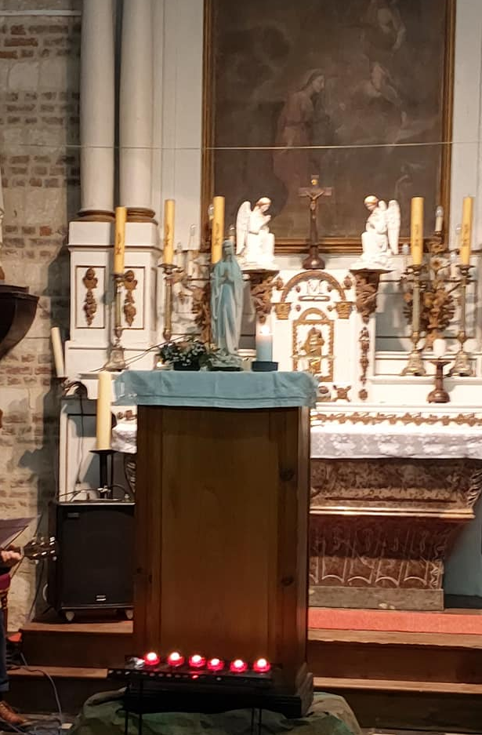
Vie de nos petits clochers
Ce 11 février, date de la 1ère apparition de la Vierge Marie à Bernadette Soubirous
Nous nous sommes rassemblés pour vivre un temps de prière à Marie et un partage de la Parole de Dieu
en la chapelle Notre-Dame des neiges au Gandspette.
Nous avons clos la soirée par un temps convivial
Merci pour cette belle proposition
Quelle joie de se retrouver pour prier ensemble !

Slide 11
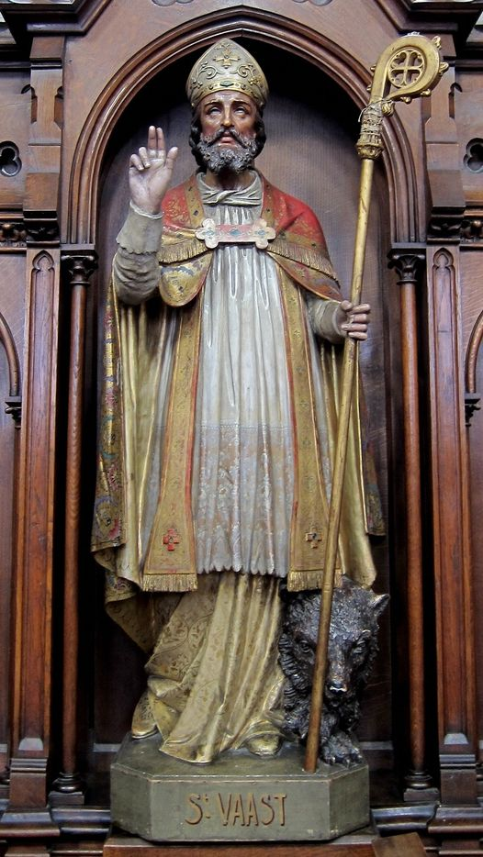
Bonne fête aux catéchistes
Ce lundi 06/02 nous fêtions St Vaast
Patron de notre diocèse et des catéchistes
« Vous êtes le sel de la terre et la lumière du monde »
Merci à vous les catéchistes pour votre engagement au service de la transmission de l'Évangile aux enfants

Slide 12
DESIDERIO DESIDERAVI
Lettre du pape François adressée au peuple de Dieu
Jeudi 16 mars 2023
Formation à la liturgie
Maison paroissiale Eperlecques de 18h à 20h
Rencontre animée par le Père Emmanuel Fontaine
du service diocésain de la liturgie d’Arras.
Pendant ce temps de Carême, la paroisse Sainte mère TERESA vous invite à une formation liturgique
Cette rencontre s’adresse aux équipes liturgiques, équipe baptême, équipe AFD, aux catéchistes, aux musiciens, chanteurs, animateurs, aux personnes qui préparent les objets et lieux pour les célébrations, à tous les acteurs de la liturgie, … mais pas seulement aux « initiés » ou aux « spécialistes ». Mais s’adresse à chacun d’entre nous, à l’ensemble des baptisés.
Nous sommes tous invités à venir découvrir, redécouvrir, comprendre l’importance des symboles dans la liturgie et l’art de célébrer dont le but est d’être le signe de la joie de l’Évangile.
Ne laissons pas passer cette opportunité de vivre cette formation.

Slide 13
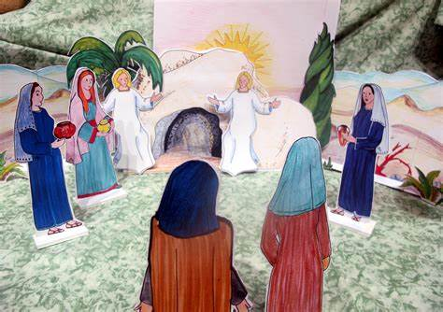
Eveil à la Foi
Fêter Pâques avec le groupe de l’éveil à la Foi
Les enfants de 3 à 7 ans accompagnés de leurs parents et/ou grands parents vont se rassembler
pour fêter Pâques à leur manière.
Venez nous retrouver le Samedi 25 mars à 15h30
à la maison paroissiale à Eperlecques
N’hésitez pas à partager largement cette invitation
Alisone et Aurélie

Slide 14
Cette année la paroisse vous propose,
pendant le Carême,
de vivre un temps de solidarité
Le dimanche 26 mars
la messe se vivra en lien
avec le CCFD-Terre Solidaire.
A la sortie des prochaines messes
des dépliants pour découvrir les projets
et des enveloppes pour recueillir vos dons
seront à votre disposition.
La récolte de vos dons se fera le 26/03
Merci pour votre générosité
Ghislaine Grave
Pour CCFD-Terre solidaire

Slide 15
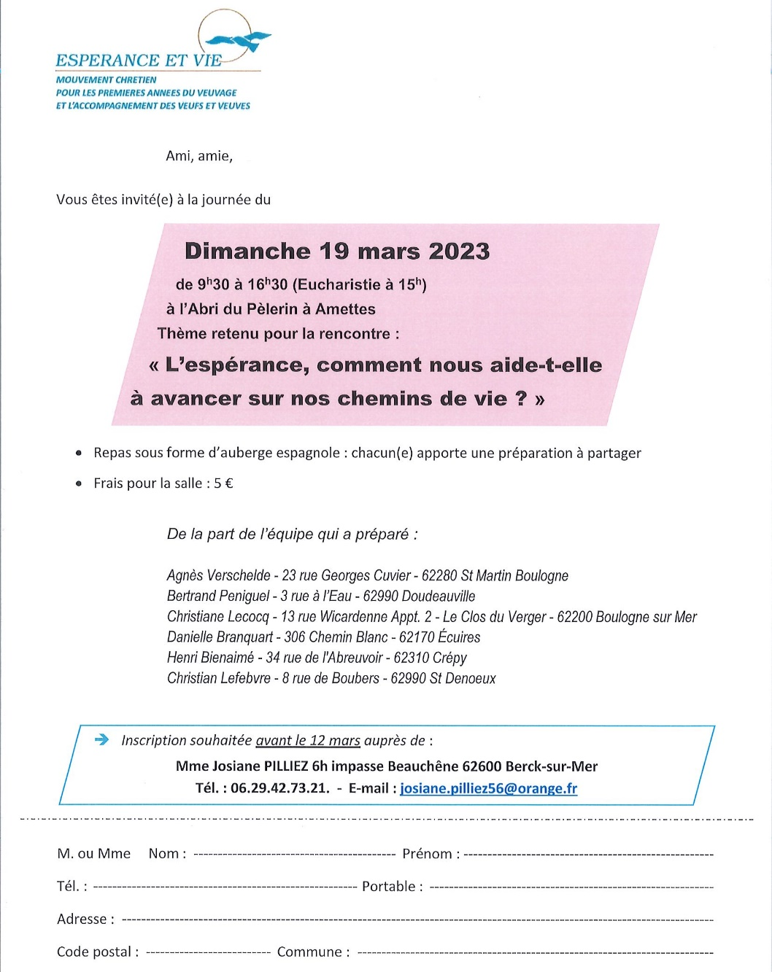

Slide 16
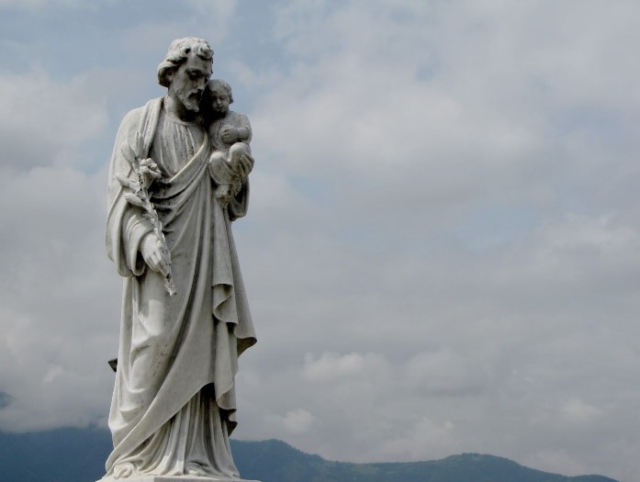
Le 19 mars, nous fêterons Saint Joseph
le père nourricier de Jésus.
C’est d’ailleurs tout le mois de mars qui est consacré au saint patron de l’Eglise universelle.
Le mois de mars est donc l’occasion de rentrer dans l’intimité de celui qui est avant tout un modèle de sainteté.
L’observer nous permet de prendre exemple sur son humilité, son intériorité, son écoute de Dieu, sa capacité à se mettre en action, sa force tranquille.
Il est un modèle proche de nous ; en effet, le plus grand saint de l’Eglise – avec la Vierge Marie – n’est pas un martyr, n’est pas un thaumaturge, n’est pas un évêque.
C’est un charpentier silencieux, époux et père doux, qui a accueilli Dieu au cœur même de sa vie.
Saint Joseph
Prier Saint Joseph c’est aussi prier un intercesseur puissant.
Joseph a pris soin de Marie et de Jésus dans leurs besoins quotidiens.
A lui, sont confiés les soucis et préoccupations matérielles : de logement, de travail, de santé, notamment à travers la prière du « Je vous salue Joseph ». Il est également le Saint patron de la famille.
En ce mois de mars, confiez votre famille à saint Joseph et découvrez la recette d’une famille heureuse
et rayonnante en vous.

Slide 17
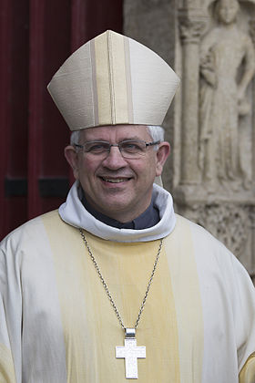
Le mot de notre évêque
« Le diocèse manque de prêtres »
C’est un fait dont j’entends souvent parler et une réalité à laquelle , comme évêque, je suis douloureusement confronté.
Cette expression me pose cependant deux questions:
La dit-on en étant conscient du don que le Seigneur fait par le sacerdoce presbytéral à l’Eglise et au monde - quelles que soient les limites de ceux qui sont appelés à ce ministère - ou seulement dans la nostalgie d’un système que nous aimerions proroger pour toujours avoir des « prestations sacramentelles » pas trop loin de chez nous et pouvoir continuer à organiser la communauté autour de « mon » clocher ?
La dit-on comme blessure vive d’une Eglise qui veut se laisser vivifier pour l’avenir et la mission, ou comme des personnes capricieuses qui pleurent ce (ceux) qu’elles n’ont pas, en oubliant de rendre grâce pour ce qui leur est donné et ceux qui leurs sont donnés,
à commencer les frères et sœurs »concrets » de nos communautés et les pasteurs qui aujourd’hui se donnent,
jusque dans leur fragilité, pour servir ?
L’action de grâce n’empêche pas la recherche partagée de ce à quoi le Seigneur nous appelle – la forme de ce qui est donné peut changer – ni la correction fraternelle si nécessaire pour grandir dans la charité et la vérité.
Pourtant , elle seule libère du caprice.
La relance des vocations – j’en suis sûr que le Seigneur appelle autant aujourd’hui qu’hier, même si c’est autrement - ne pourra pas se faire sans une réponse claire à ces deux question.
Quelle est notre disposition à accueillir le don de Dieu ? Laissons-nous travailler.
Mgr Olivier Leborgne , Evêque d’Arras, Boulogne et Saint Omer

Slide 18
Chers amis,
Ce week-end, dans toutes les paroisses de notre diocèse,
c’est le lancement de la campagne 2023 du Denier.
Je souhaite vous redire ici, que le don au Denier n’est pas un don comme les autres, c’est un moyen très concret d’aider l’Église à partager la Bonne Nouvelle en participant à la rémunération des prêtres et laïcs à son service. Cela nous permet par exemple de participer à la formation des futurs prêtres, d’accueillir les catéchumènes etc… Si l’Église peut continuer à être en mouvement, c’est grâce au don des catholiques.
Cependant, depuis quelques années, nous ne pouvons que constater que le nombre de donateurs au Denier ne cesse de diminuer. Nous savons également qu’une majorité de catholiques pratiquants ne donne pas. C’est pourtant un geste essentiel qui doit faire partie prenante de notre vie chrétienne !
Bien sûr, le contexte économique, social et géopolitique est difficile, nous traversons tous des difficultés et les dernières années ont été très éprouvantes à bien des niveaux, mais il ne faut pas perdre ce qui nous anime : la foi, l’espérance et la charité !
Pour transmettre ces vertus, l’Église doit pouvoir compter sur le soutien de tous les baptisés. Chaque don, quel que soit son montant, est précieux.
Bernard Lebrun, économe du diocèse d’Arras

Slide 19
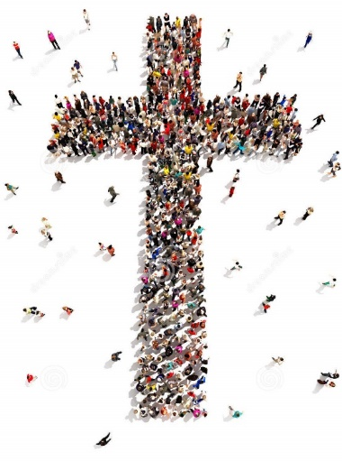
Offices de Mars
 | Eglise de Moulle | Eglise de Tilques | Eglise d’Eperlecques
Dimanche 05/03 |  |  | 11h00
Dimanche 12/03 | 11h00
Dimanche 19/03 |  | 11h00
Dimanche 26/03 |  |  | 11h00
Mercredi 29/03 | Célébration communautaire du pardon 18h00 et confessions individuelles
Dimanche 05/04 Messe des Rameaux | 11h00

Slide 20
Pour toutes demandes n’hésitez pas à nous écrire ...
equipepastorale@teresaenmorinie.fr
Equipe Pastorale
Accueil maison paroissiale
Mardi 07 mars de 18h à 19h00
Samedi 25 Mars de 9h30 à 11h30
ou par mail
accueil@teresaenmorinie.fr
Pendant le Carême, nous sommes appelés à répondre au don de Dieu en accueillant sa Parole «vivante et énergique» (He 4,12).
L'écoute assidue de la Parole de Dieu fait mûrir une docilité prête
à son action qui rend notre vie féconde Pape François

Slide 21
« Dieu aime avec joie celui qui donne »
Une équipe de bénévoles
à votre écoute
Pour toutes demandes
Accueil à la maison paroissiale
Sinon vous pouvez adresser un mail à : accueil@teresaenmorinie.fr
Les prêtres et salariés laïcs font vivre l’Église Nous avons besoin de vous pour les rémunérer
Soutenir la vie de l’Église par un don, c’est aussi lui offrir les moyens d’accomplir sa raison d’être profonde : l’annonce de l’amour du Christ pour tous les Hommes !
Vous pouvez donner dès maintenant sur donnons-arras.catholique.fr
Un grand merci pour votre contribution !
Abonnez-vous !
Suivre l’actualité de la paroisse
Paroisse sainte mère teresa en morinie
Site Web de la paroisse
teresaenmorinie.fr

